Slide 1
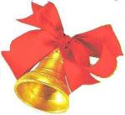


Невже це ми?
Весела
перерва
Весела
перерва

Slide 2
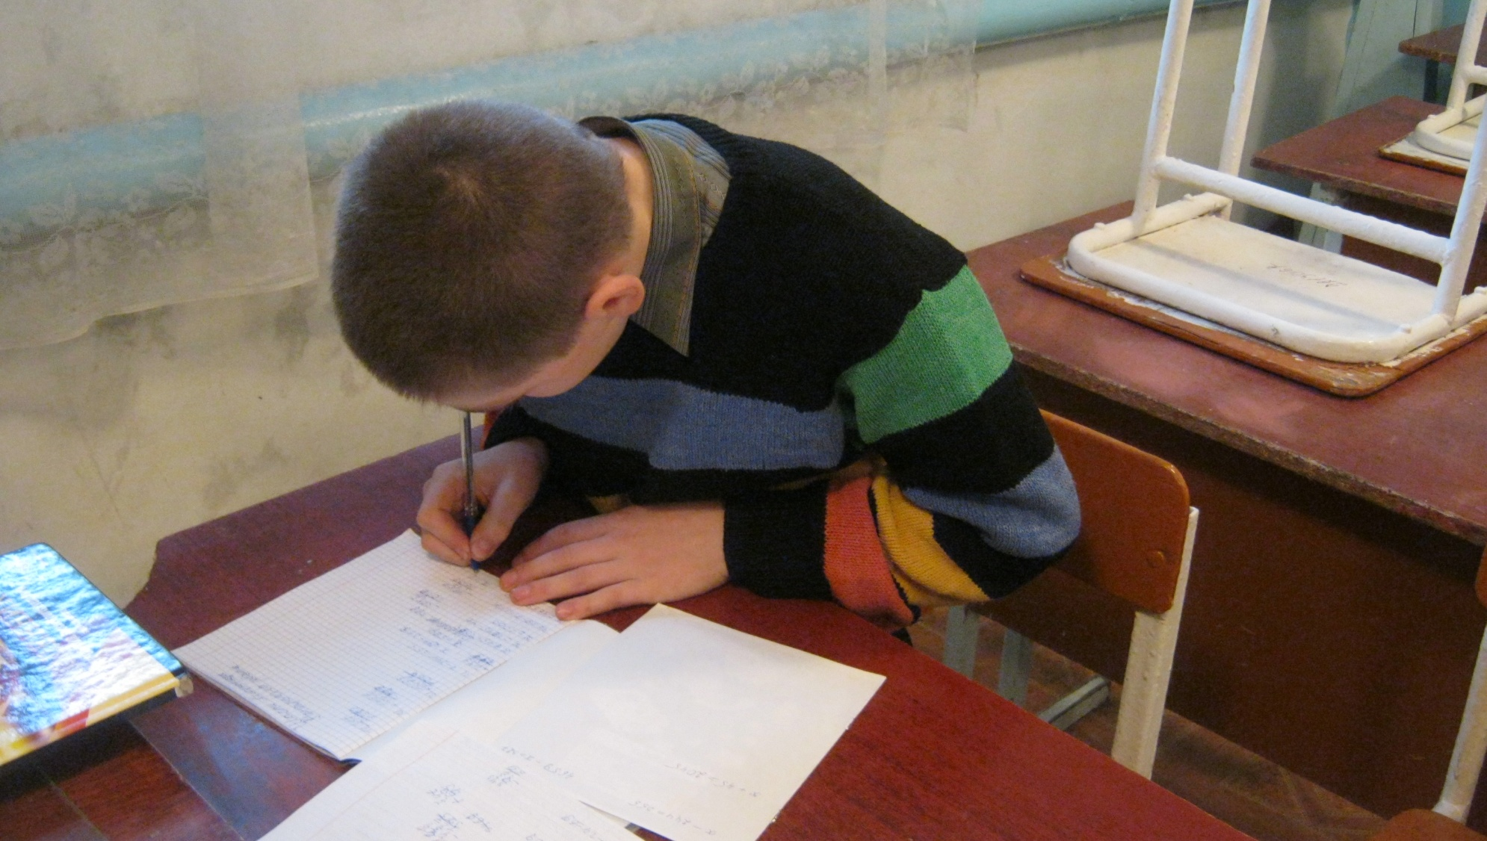
Вчать у школі нас писати і читати

Slide 3
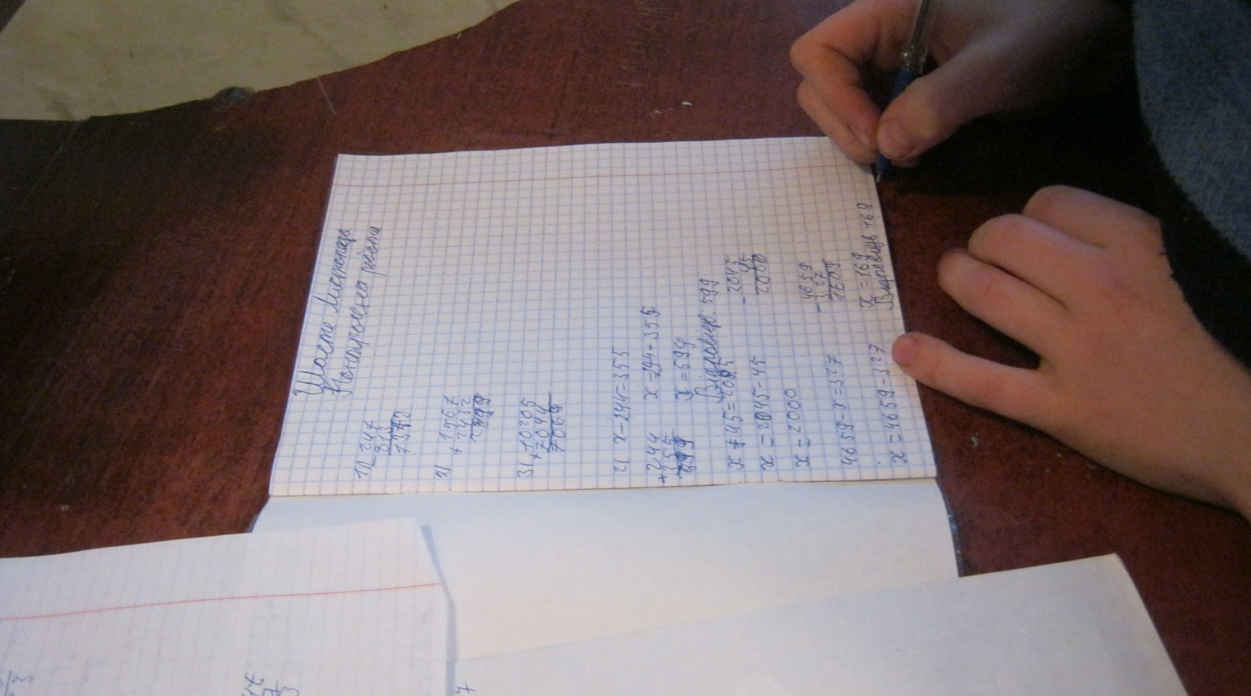
……..й рахувати.

Slide 4

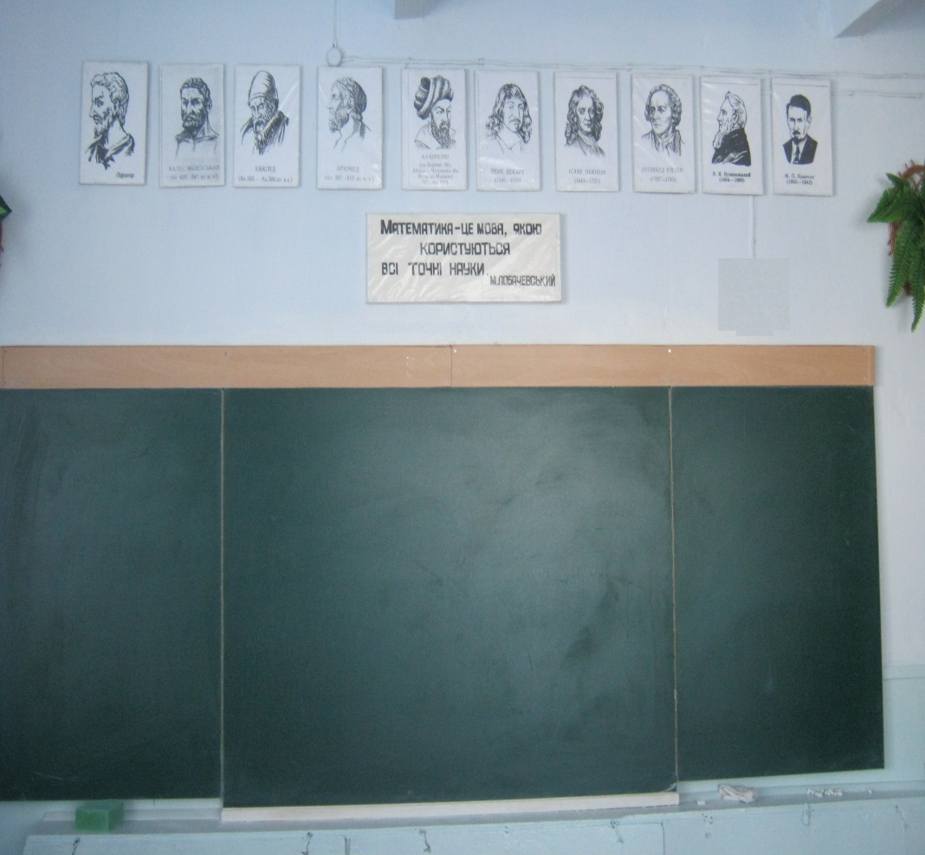
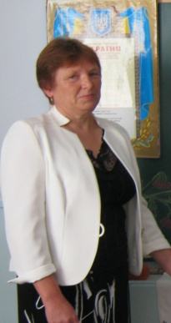
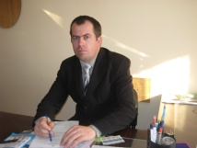
Острів математики
Ввесь покритий цифрами, абсолютно ввесь
Острів математики в нашій школі є !
Острів математики в нашій школі є !
Ввесь покритий цифрами, абсолютно ввесь.
Острів математики

Slide 5
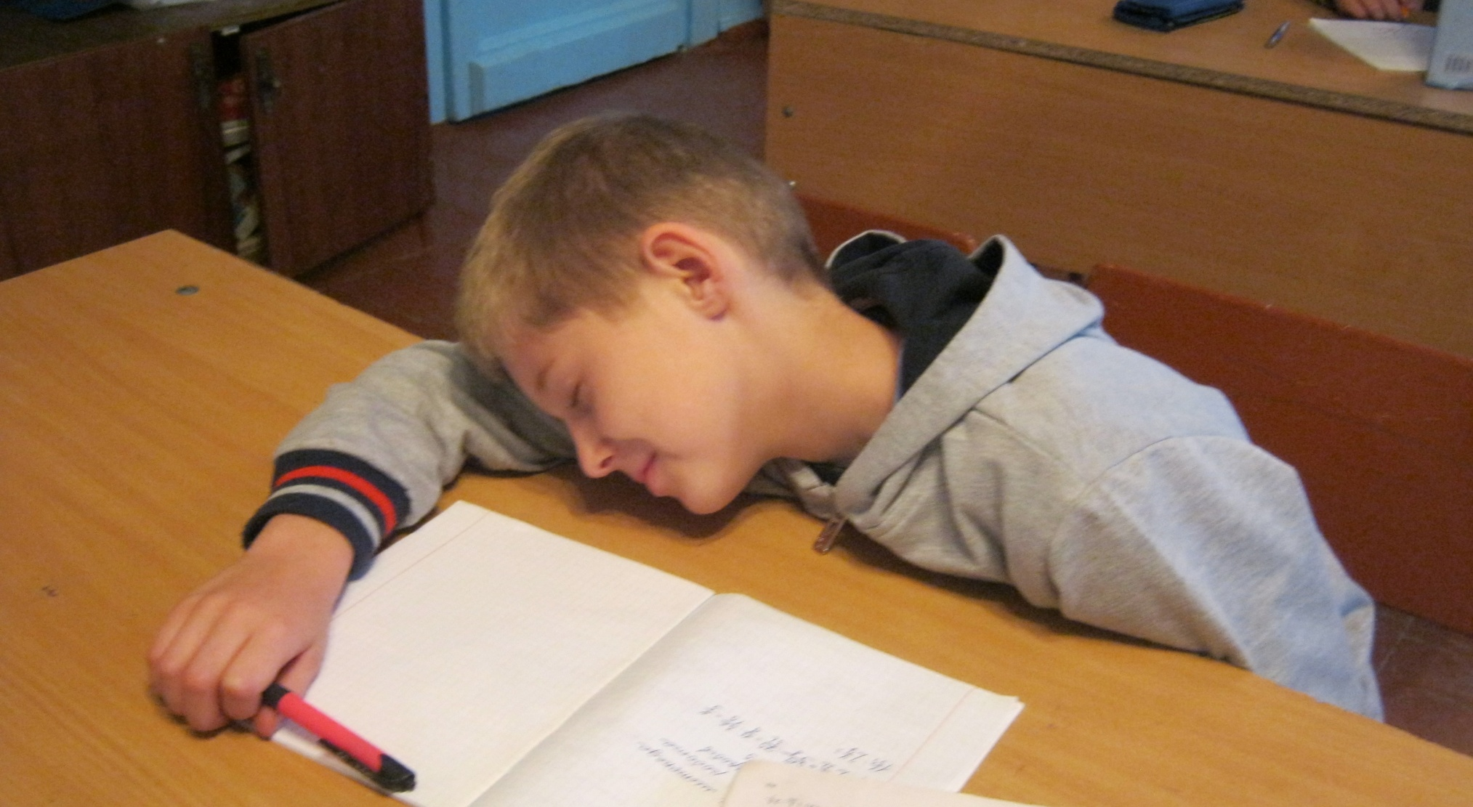
Так живем нещаснії учні-трударі,
Самі завантажені в нашій школі ми.

Slide 6
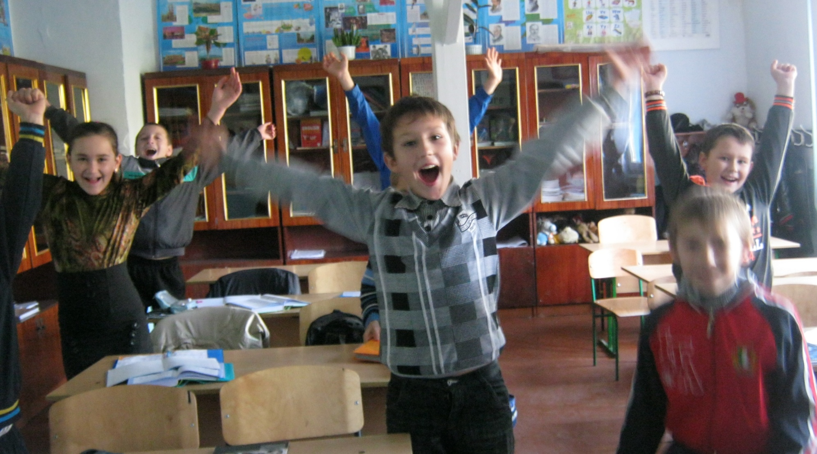
Ніби і не ледарі і могли би жить,
Нам би математику взять і скоротить,

Slide 7
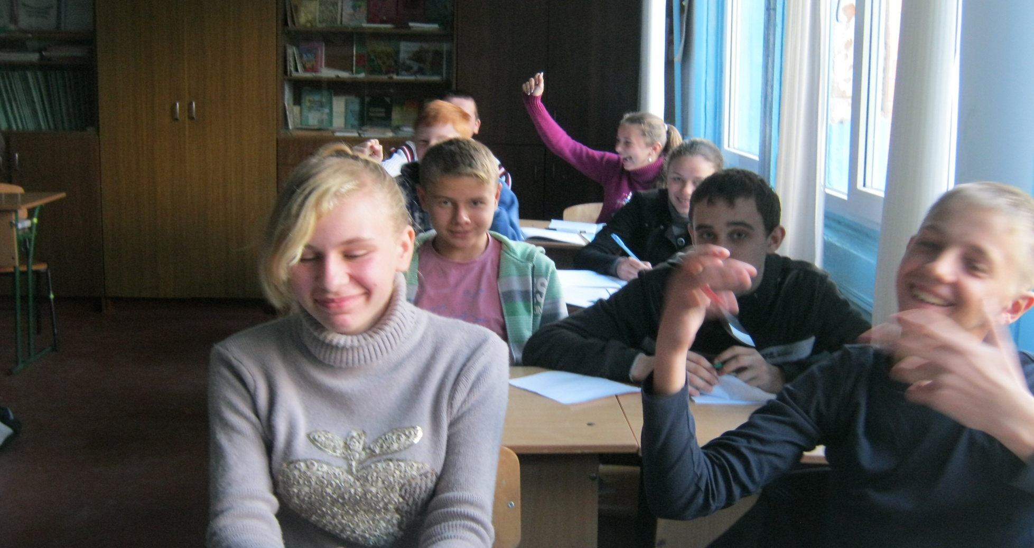
От би нам ще й фізику взять і скоротить,
І тоді у школі легше стало б жить!

Slide 8
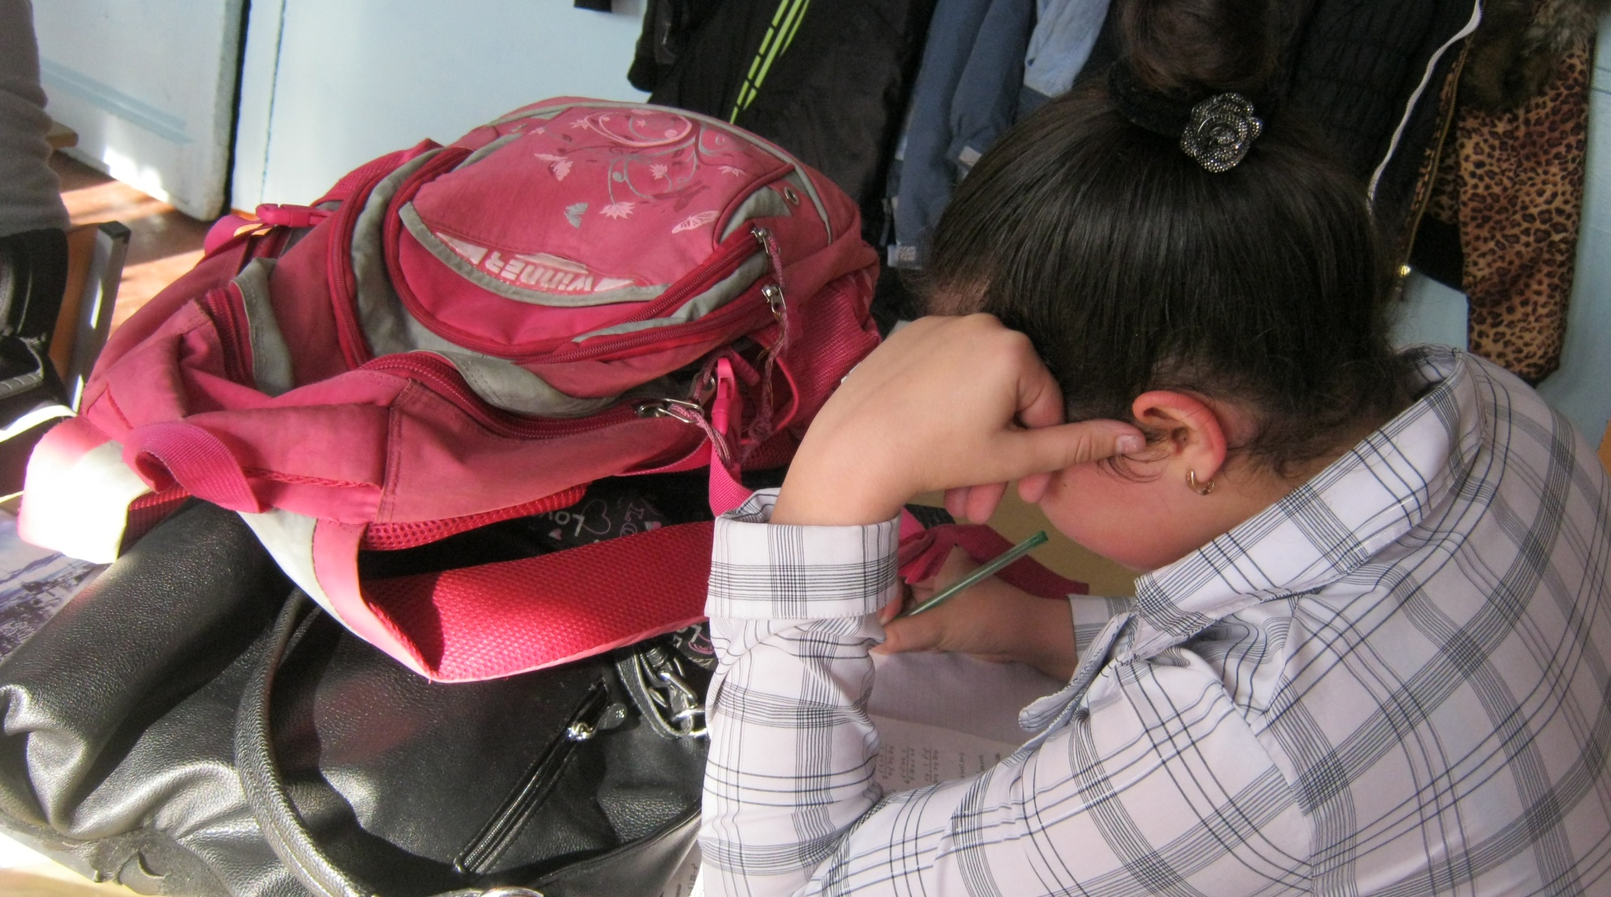
Формули забулися, графік не росте, усі Богу молимось, алгебра нас жде!

Slide 9
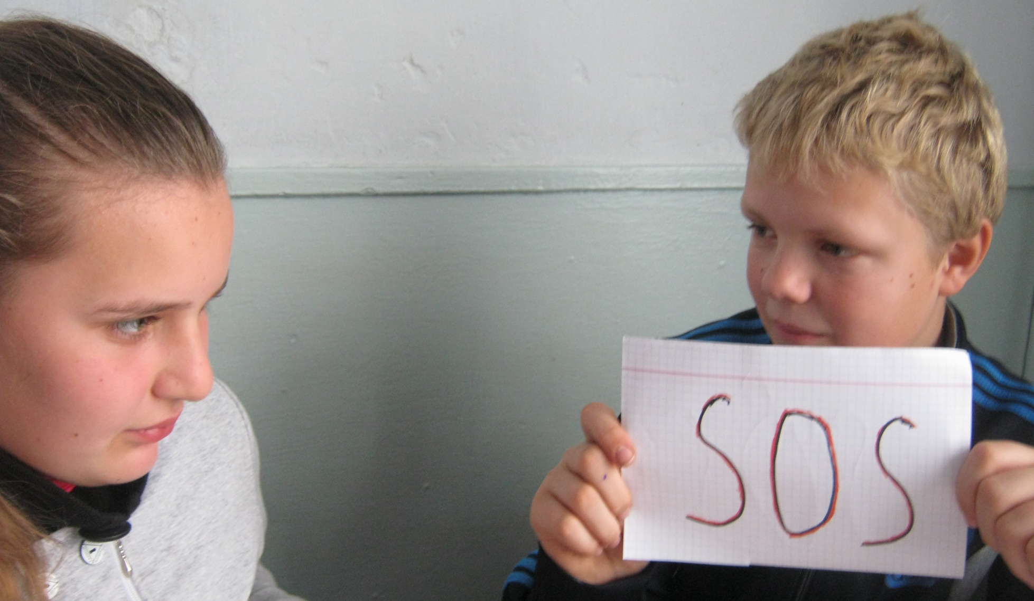
Усі Богу молимось, алгебра нас жде!
Може на контрольній цій раптом пронесе!

Slide 10
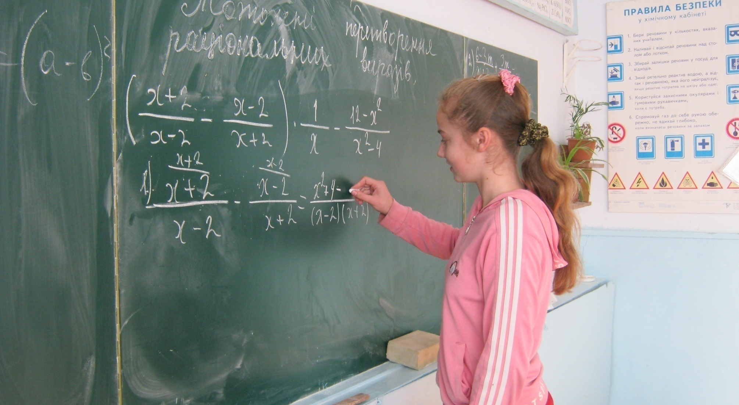
І хоча ці вирази зовсім не страшні мусим математику вчити ночі й дні,

Slide 11
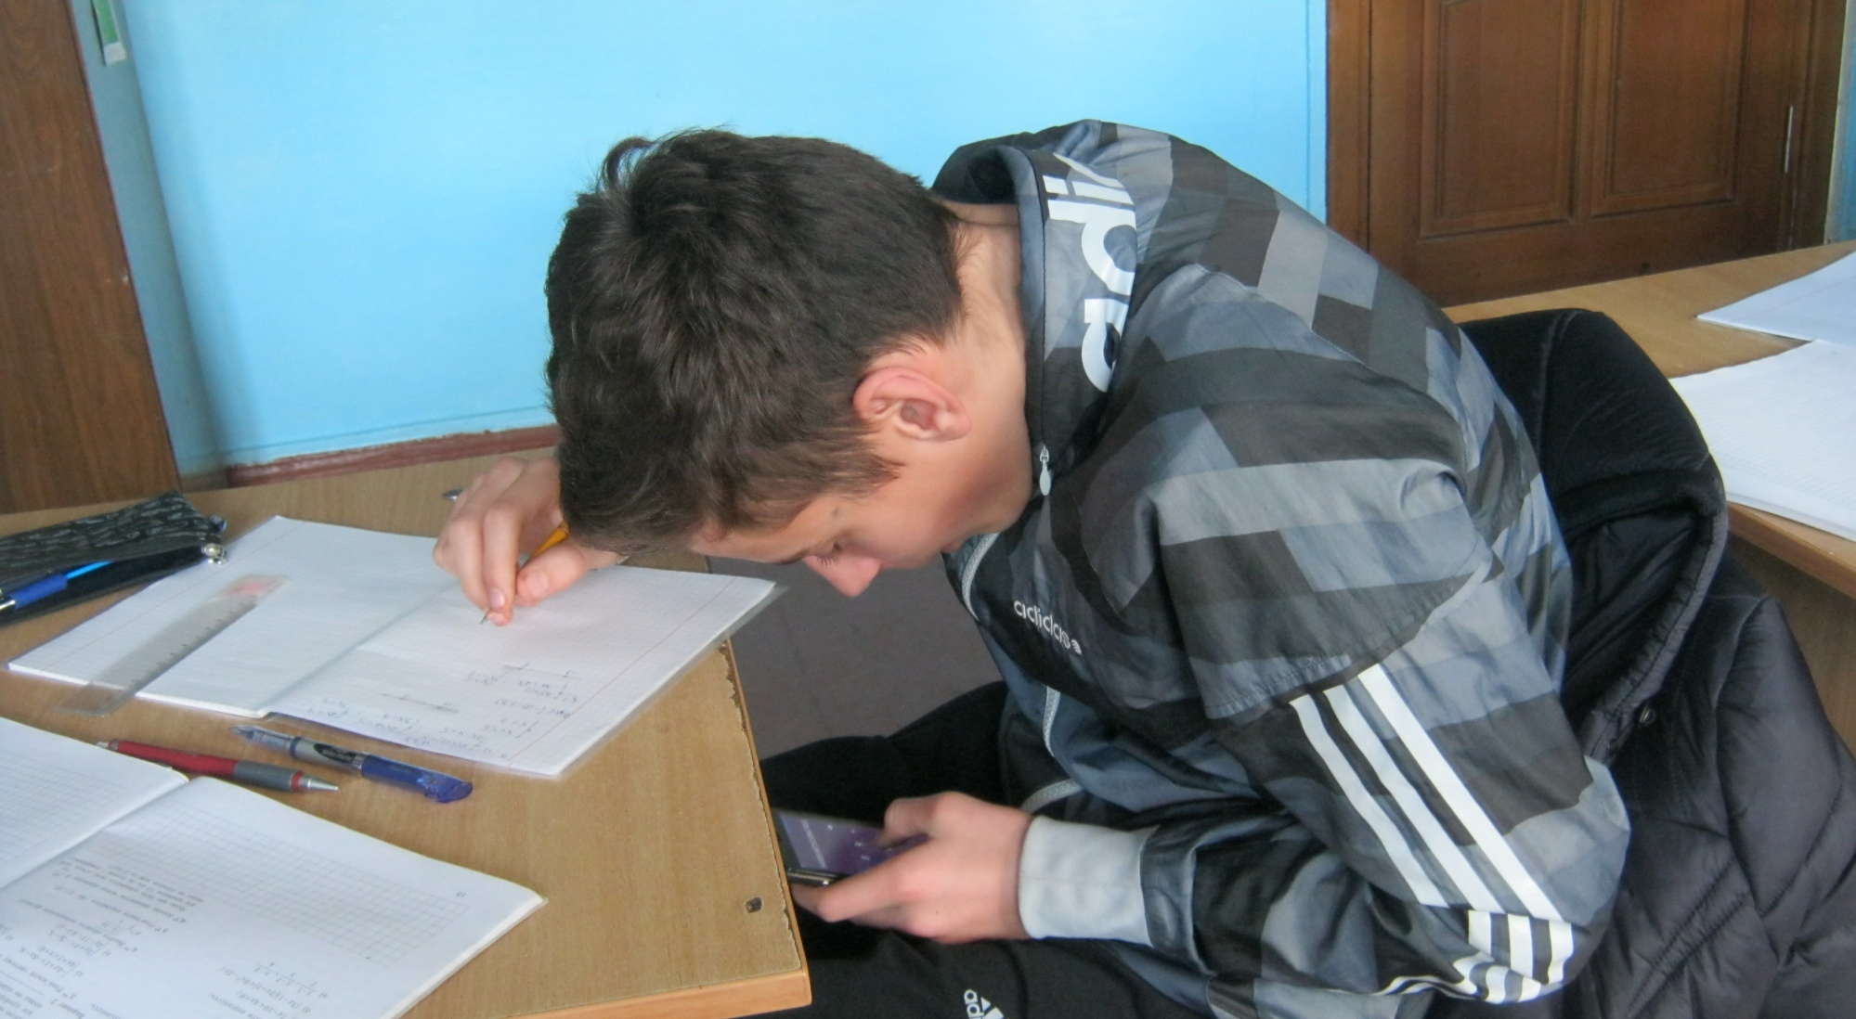
Мусим математику вчити ночі й дні,
Щоби 10 балів мати навесні!

Slide 12
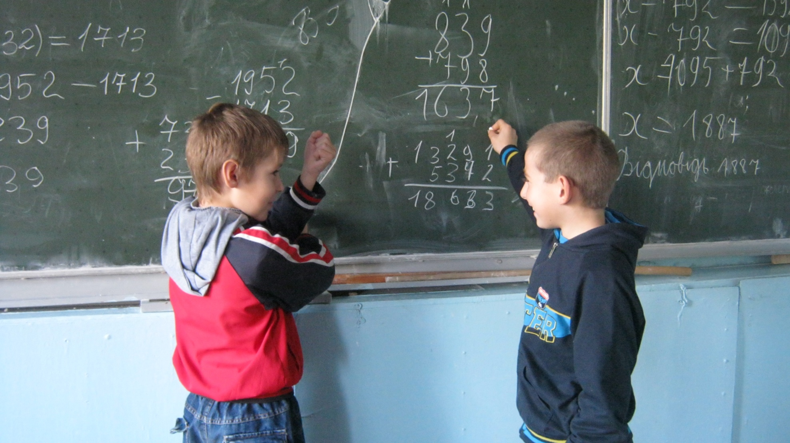
Завантажувати нас всі чомусь беруться,

Slide 13
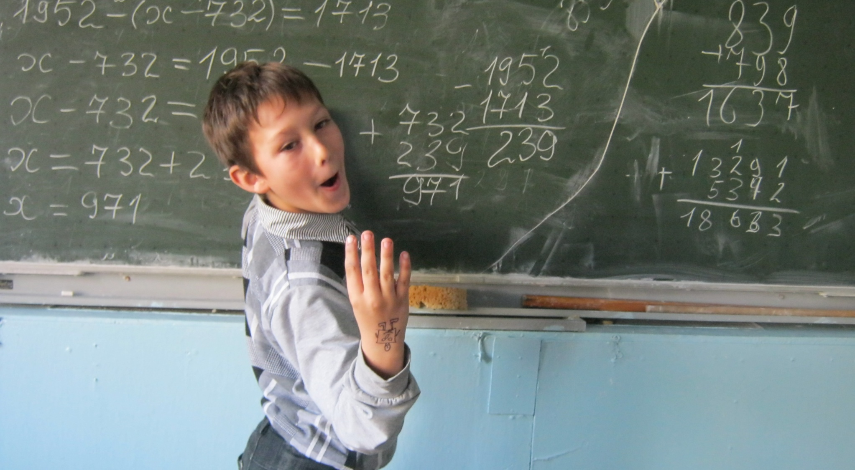
Нині в школі 5 клас - можна вже й зігнуться

Slide 14
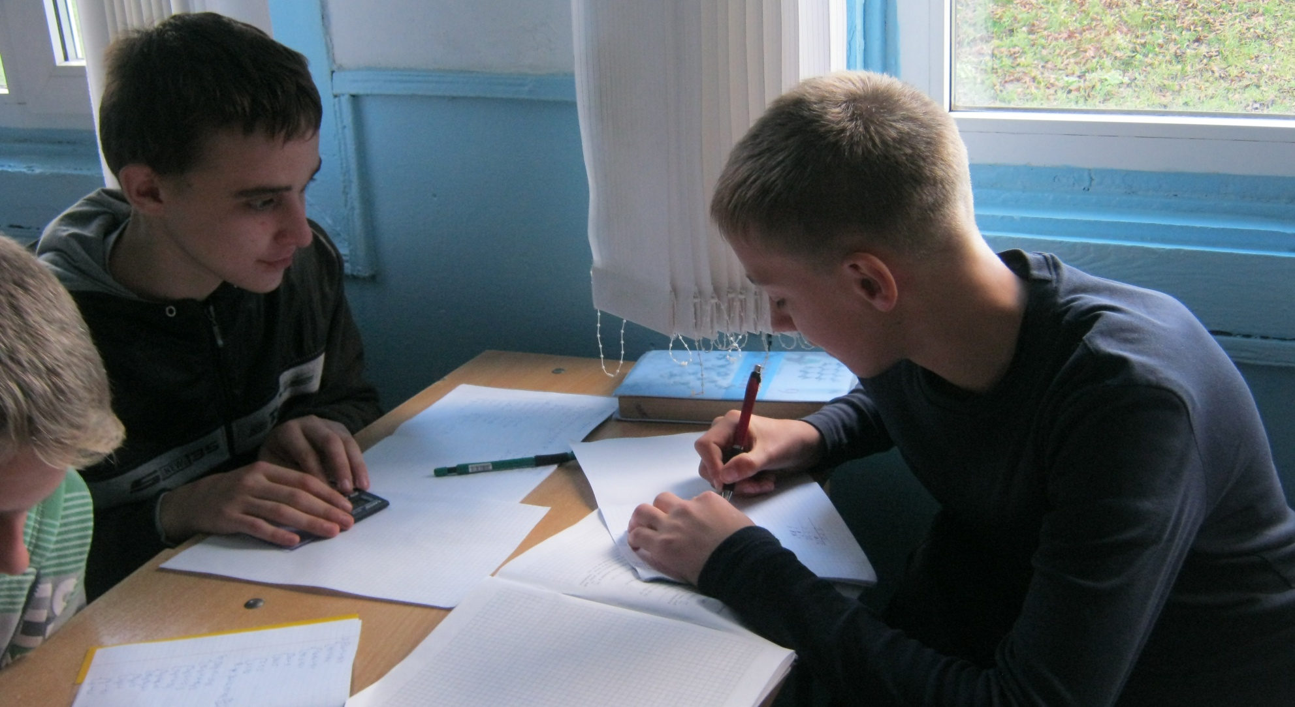
Нам учитель задає конкурсні задачі
І усі такі важкі, що над ними плачем.

Slide 15
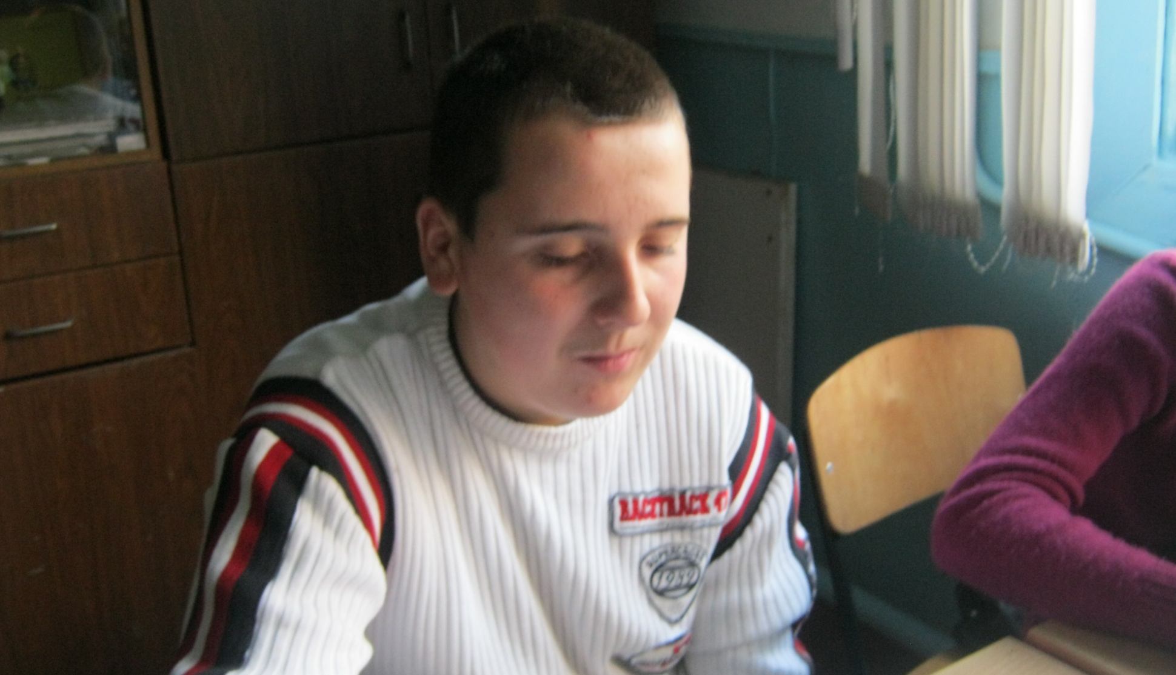
А у нас в душі біда, бо фізика знову,

Slide 16
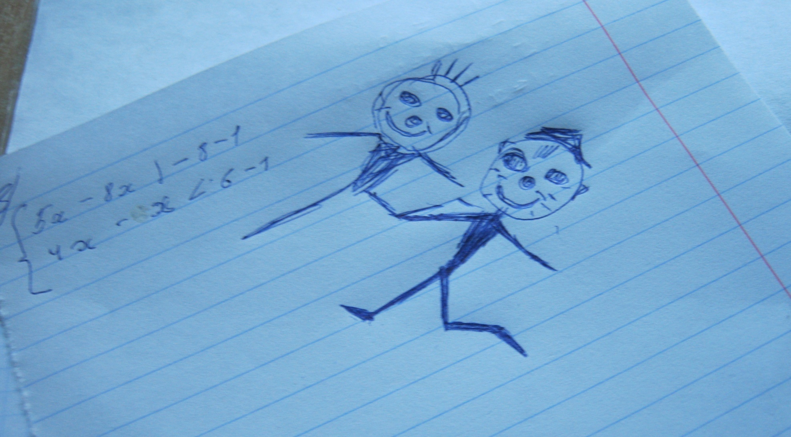
Навіть Гаусс у наш вік не рішав такого.

Slide 17
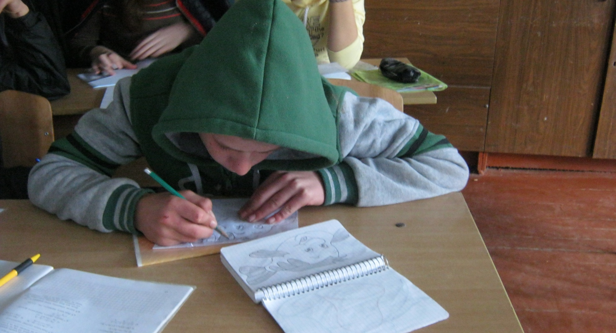
Я лягаю в північ спать, сняться лиш …….

Slide 18
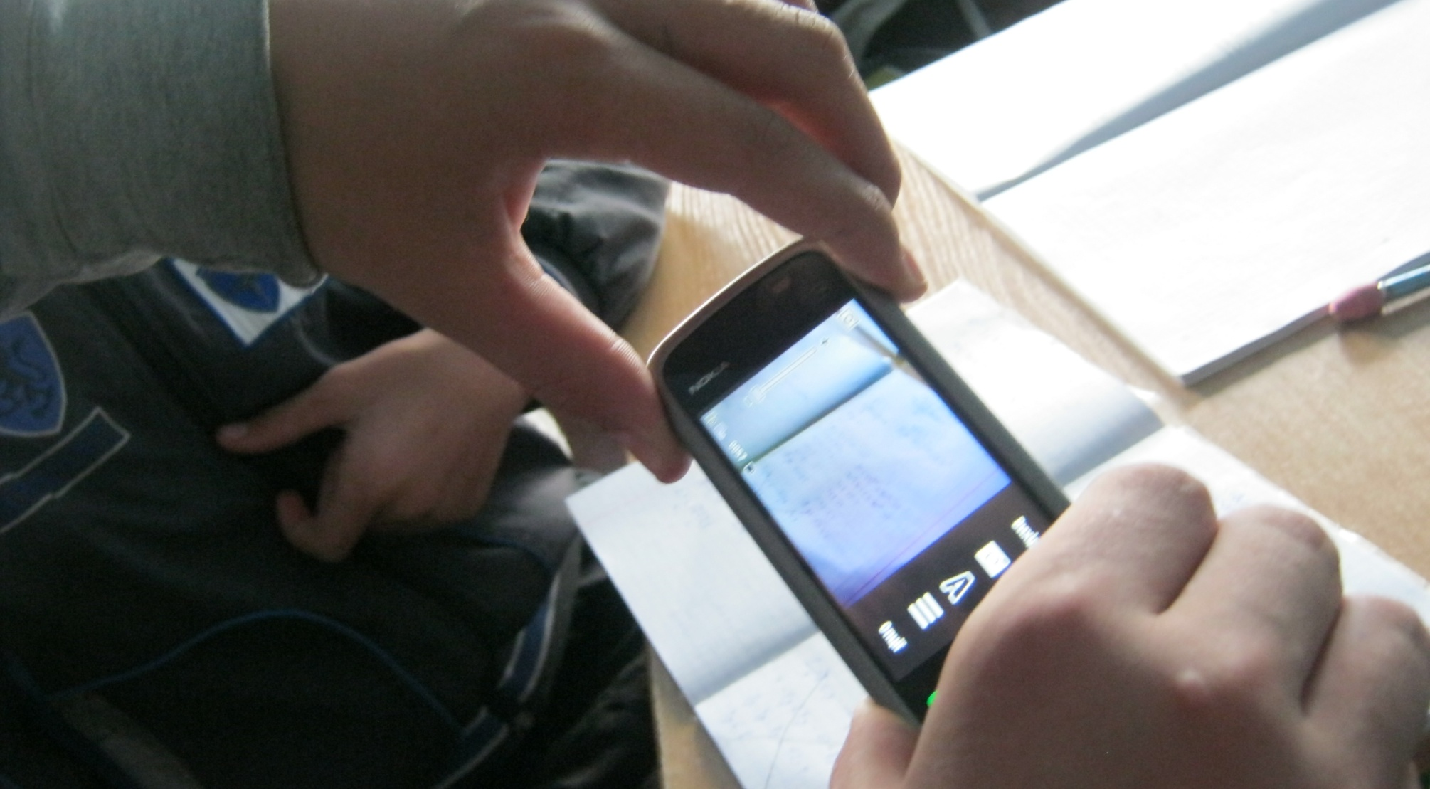
………..системи

Slide 19
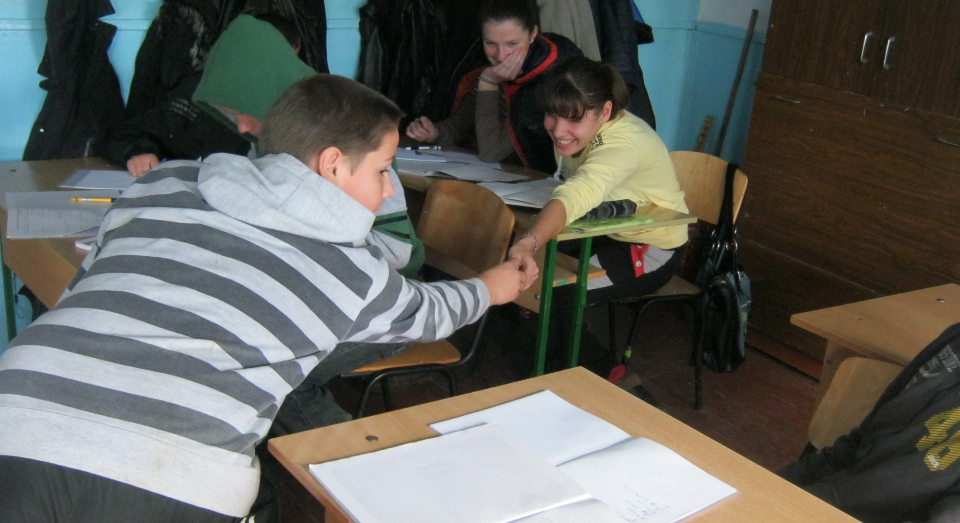
Як контрольну …..

Slide 20
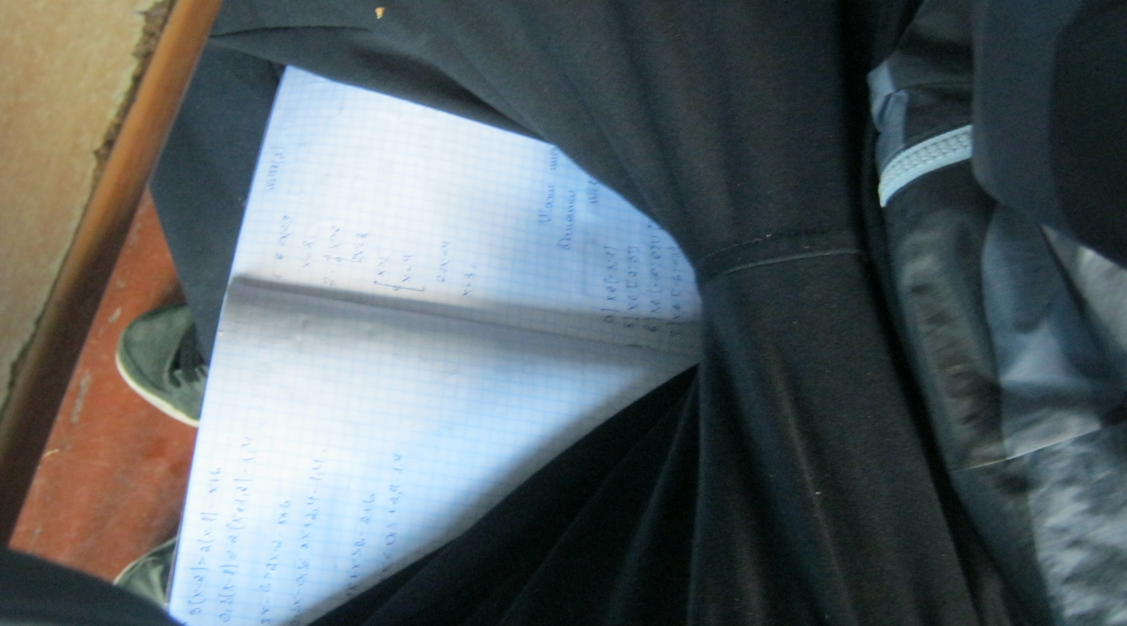
…… з під ноги списать

Slide 21
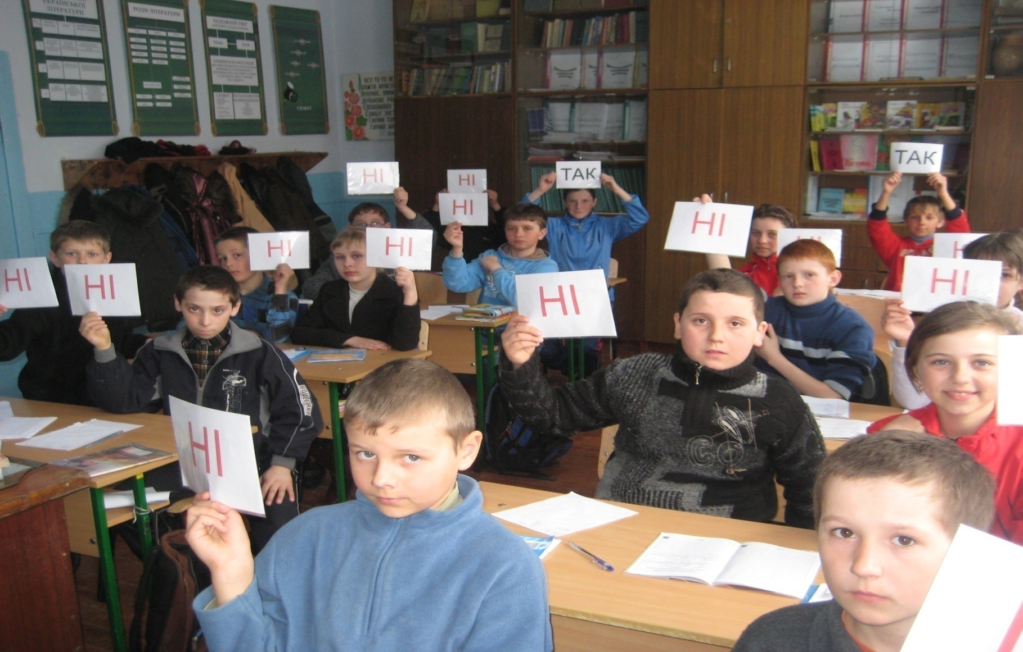
й всю засвоїть тему.

Slide 22
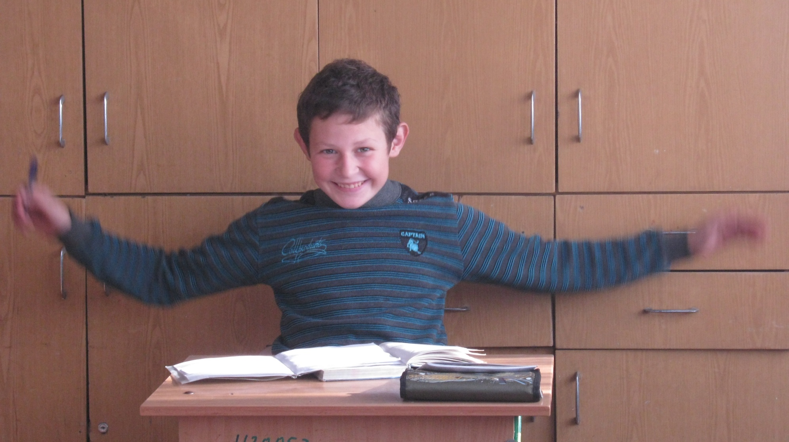
Надоїли степені, многочлени, змінні,

Slide 23
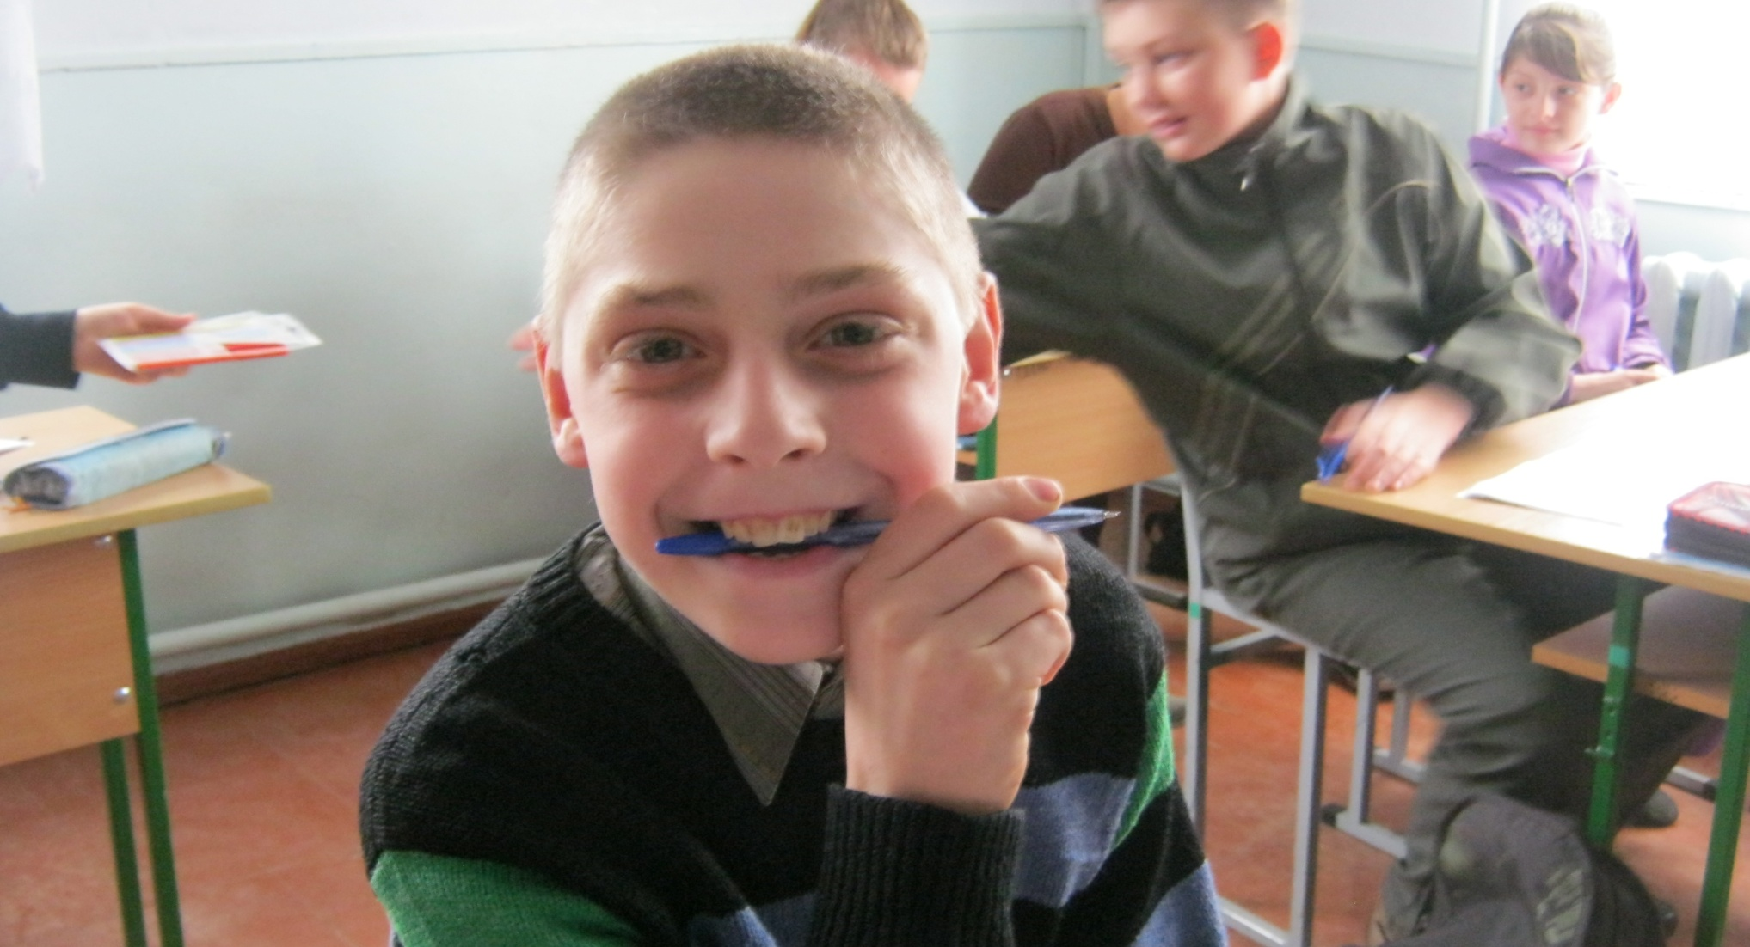
От якби мені щодня дивитись мультфільми.

Slide 24
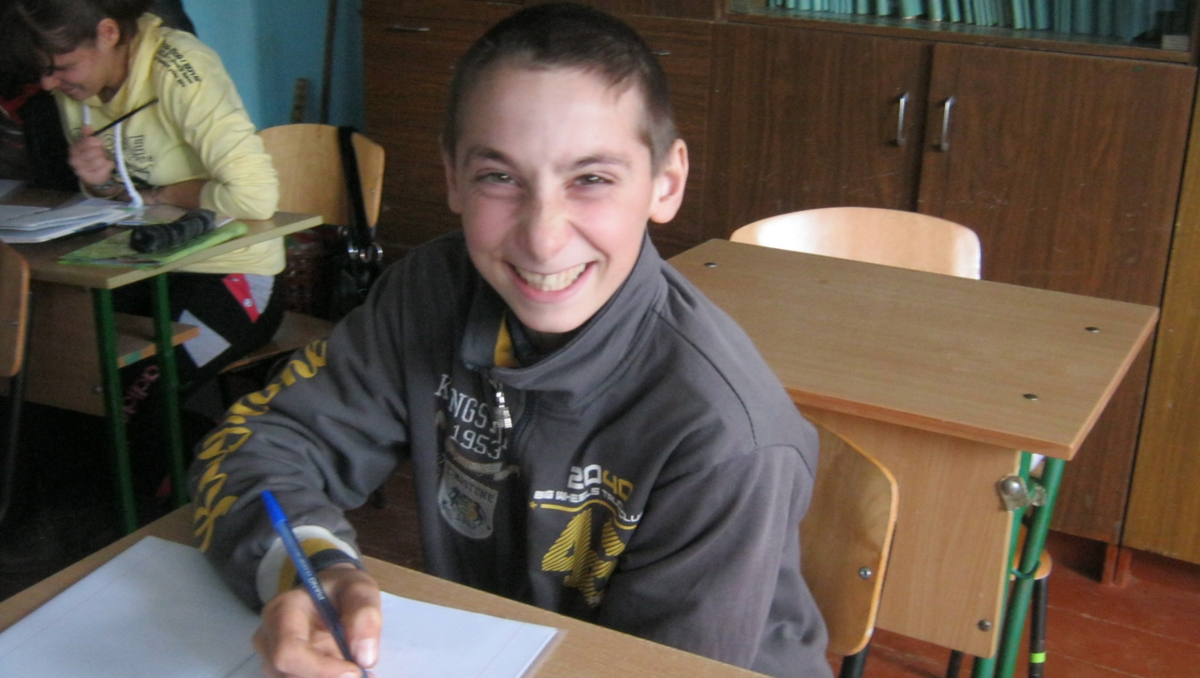
Не розв'язувать систем, дихати озоном

Slide 25
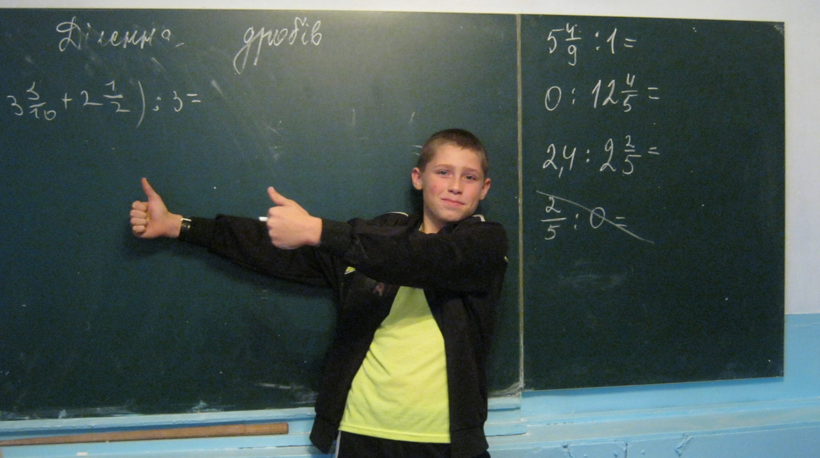
Й замість нудних теорем відпочити вдома.

Slide 26
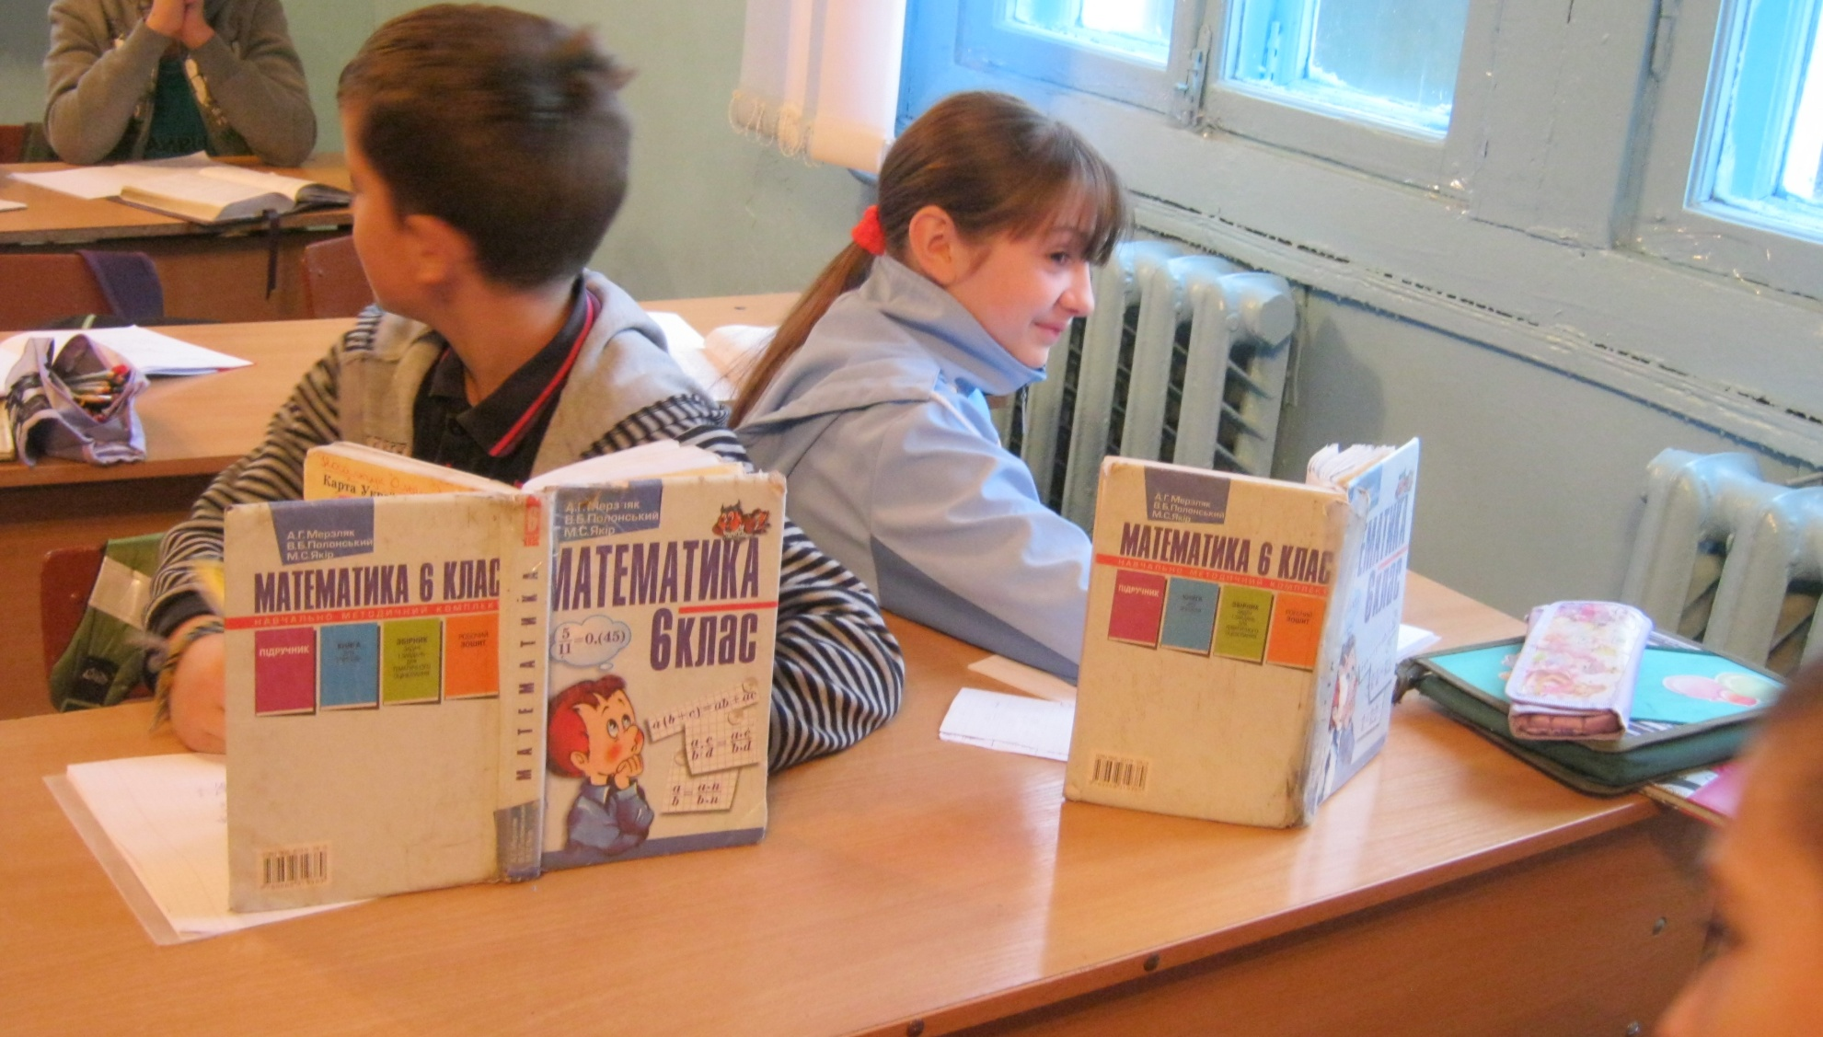
Не прожити в класі цьому без задач.
Долю вибрали таку ми тож не плач.

Slide 27
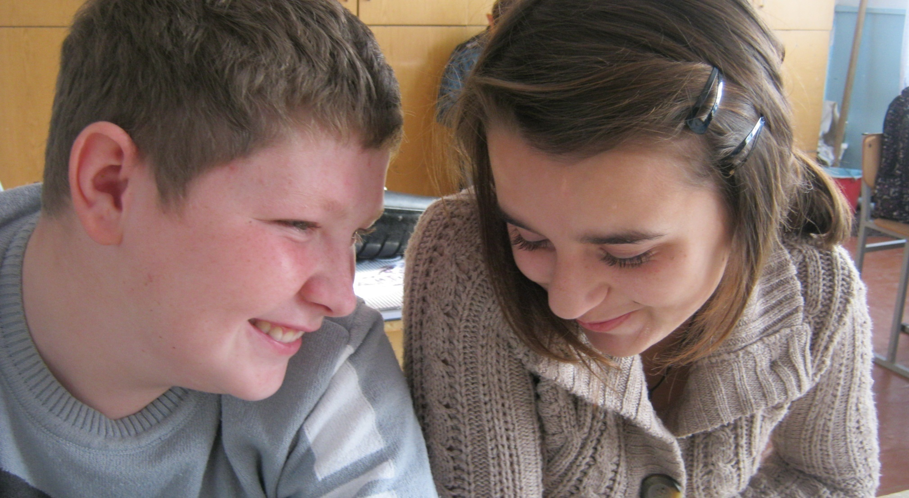
Хай завжди горить вогонь у нас в душі,
Щоб рішать проблеми легко ми могли.

Slide 28
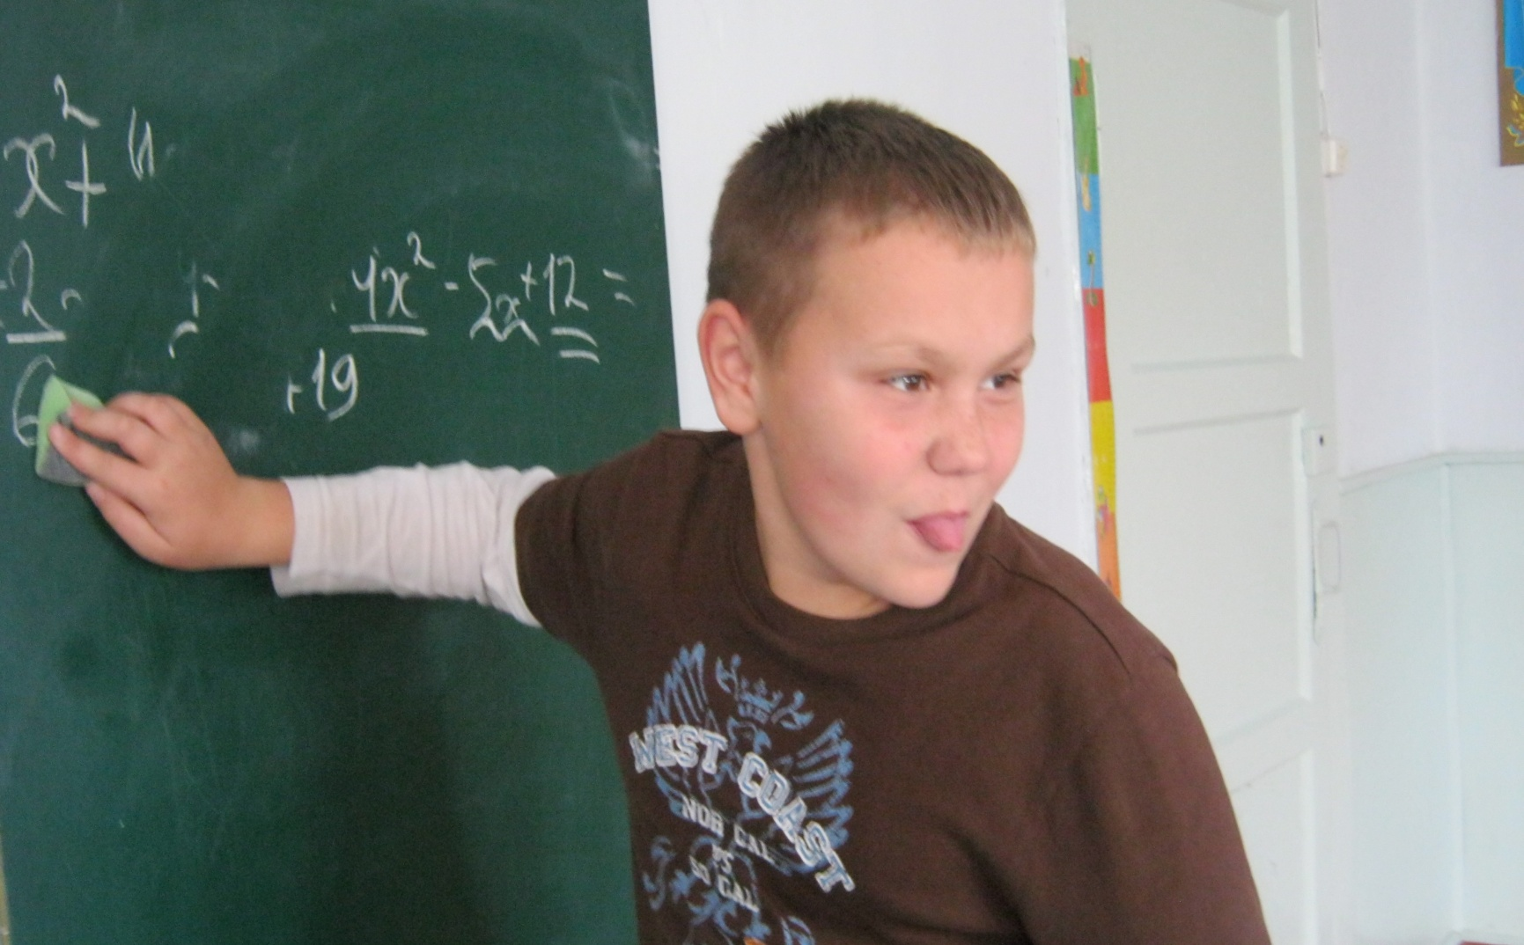
І від синусів нікуди нам не дітись,

